Slide 1
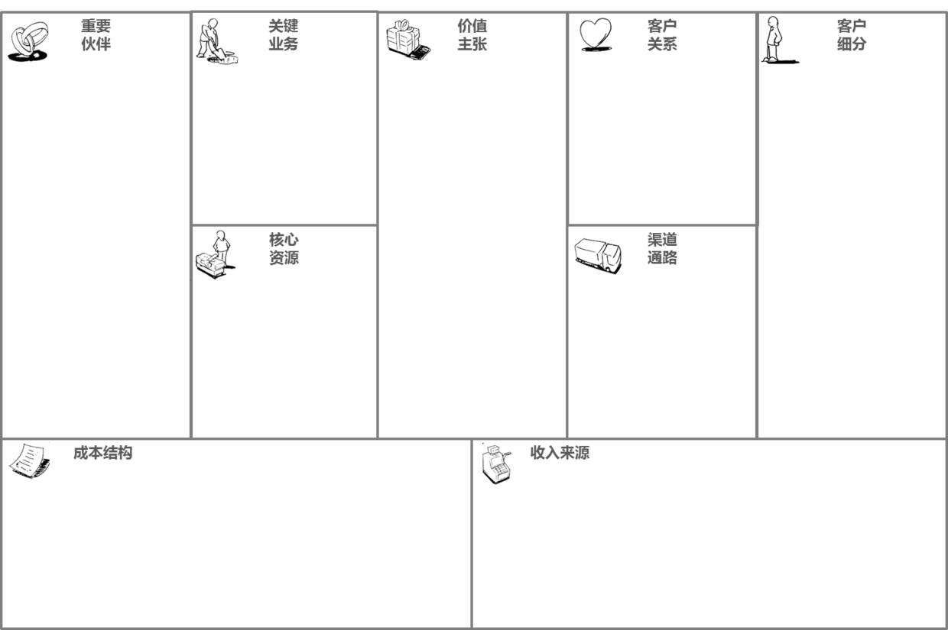
[5] 社区构建和管理
[11] 打造阅读需求的闭环
[17] 自助服务
[1] 出版社
[23] 喜欢阅读的人群
[6] 软件的开发维护
[16] 推荐系统
[12] 良好社群生态的规范
[2] 独立撰稿人/写手
[7] 支持原创作品的投稿
[18] 交流社区
[8] 书籍资源获取
[13] 不再孤单无聊的阅读体验
[19] 创作激励
[24] 乐于社交和分享的人群
[3] 其他阅读类APP竞争者
[9] 丰富的图书资源及独立作品
[20] 出版商认证
[14] 人人都能创作
[25] 能进行作品产出的内容创作者
[4] 期刊杂志社
[21] 自身品牌
[10] 专业研运团队
[15] 以书文会友，结识志同道合者
[22] 社交平台推广
[29] 作者签约费及收入分成
[32] 广告费
[26] 书籍版权
[31] 会员费
[30] 软件开发迭代（员工工资和其他可能的费用）
[34] 签约作者收入的一定比例抽成
[27] 平台运维
[33] 全本租用或购买
[28] 营销推广

Slide 2
[5] 社区构建和管理
[11] 打造阅读需求的闭环
[17] 自助服务
[1] 出版社
[23] 喜欢阅读的人群
[6] 软件的开发维护
[16] 推荐系统
[12] 良好社群生态的规范
[2] 独立撰稿人/写手
[7] 支持原创作品的投稿
[18] 交流社区
[8] 书籍资源获取
[13] 不再孤单无聊的阅读体验
[19] 创作激励
[24] 乐于社交和分享的人群
[3] 其他阅读类APP竞争者
[9] 丰富的图书资源及独立作品
[20] 出版商认证
[14] 人人都能创作
[25] 内容创作者
[4] 期刊杂志社
[10] 专业研运团队
[21] 自身品牌
[15] 以书文会友，结识志同道合者
[22] 社交平台推广
[32] 云平台
[29] 作者签约费及收入分成
[32] 广告费
[26] 书籍版权
[31] 会员费
[30] 软件开发迭代（员工工资和其他可能的费用）
[34] 签约作者收入的一定比例抽成
[27] 平台运维
[33] 全本租用或购买
[31] 平台活动运维
[28] 营销推广

Slide 3
我爱读书，却又担心没有
足够多的地方容纳实体书
我想要进行特定方向的自我提升，苦于没有整理完善的读书学习平台
我希望买实体书时，想要一个可靠的电商平台背书
身边书友推荐了几本好书，
这些书在只有在网络上一些读书平台有资源
我想要一个推荐好书的渠道
这个读书平台的书籍种类非常丰富
平时工作之余在打游戏，家人劝我读些有趣的书籍
APP的设计非常优秀，每天都能得到好的书籍推荐
上司告诉我这个岗位需要的知识，暗示我需要学习充电
作为新出品的APP，有着非常好的福利
孩子问我为什么懂得东西这么少，影响到了我自身的形象
我要好好读书学习知识，为工作岗位的事情做准备
我要尽可能降低读书的成本
我要培养孩子读书的兴趣
我要读到有趣的书籍
我能否在读书软件上找到想要的书？
知识提升
促进家庭学习氛围
这个平台能否长久地提供读书的平台？
平台的福利是不是太少了？
升职加薪

Slide 4
这个平台能否保护我的个人隐私信息
我希望能在讨论中，得到更多相关异世界轻小说的书籍推荐
我希望能认识更多的朋友
身边书友推荐了几本轻小说，我希望能在社区讨论中排雷
我想要在讨论中汲取营养
这个读书平台的社区建设非常完善
平时工作之余划水摸鱼，比起阅读还是看社区讨论比较有趣
APP对于社区很重视，时常会开展相关的讨论会
我看到了几个有意思的小说理论，希望社区有人能帮忙解答
社区中有很多资深水平的阅读爱好者
我要好好读书学习知识，为工作岗位的事情做准备
我要尽可能降低读书的成本
我要培养孩子读书的兴趣
用户的数量不足，没有讨论氛围
扩大的社交圈
讨论的满足感
这个平台本身对于社交并不重视
平台的讨论水平不一定够
价值观的碰撞

Slide 5
这个新平台可以成为我的创作平台吗
我希望从写作中获得收入
我想要多一个渠道来分享我的创作
我希望和优秀的创作者交流写作经验
你应该多一些作品分享渠道
我想要收获更多的粉丝
读书平台本身女频作品的讨论热度不低，在这里创作能收获热度
你的写作方式太过于普通
APP里有好的讨论环境，可以在这里切磋提升
你可以考虑依靠写作养活自己
签约新人写作的待遇非常诱人，可以养活自己
你身边缺乏相同写作话题的交流讨论者
我要好好写作，通过这个手段谋生
我要更多的粉丝
我要提升自身的水平
平台无法收获足够多的流量
写作提升
丰厚的收入
平台新开设本身难以信任
签约后可能会缺乏创作的灵感
更多的关注度

Slide 6



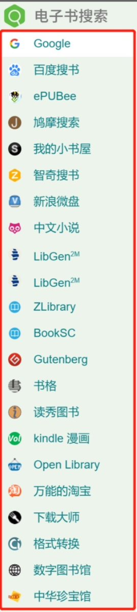





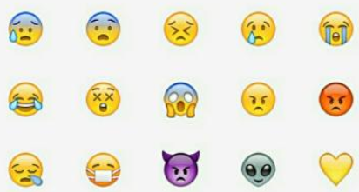

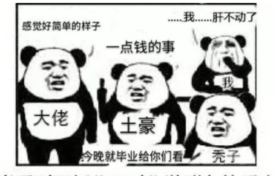







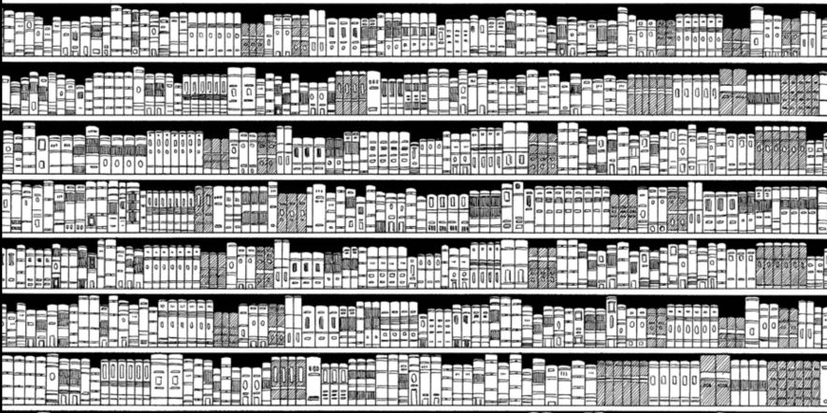












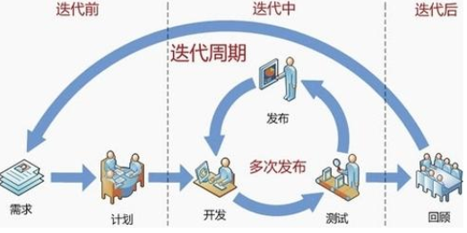



社区构建和管理
软件开发维护
出版社
阅读需求闭环
自助服务
推荐系统
喜欢阅读的人群
书籍资源获取
良好社群生态的规范
创作激励
交流社区
写手
乐于社交和分享的人群
原创作品投稿
竞争app
不再孤单无聊的阅读体验
出版商认证
图书&独立作品
人人都能创作
期刊杂志社
专业研运团队
内容创作者
社交平台
自身品牌
结识志同道合者
作者签约费及收入分成
会员
广告
版权
软件开发迭代（员工工资和其他可能的费用）
租用&购买费
签约作者收入抽成
平台运维
营销推广

